Slide 1
Svět z papíru originální techniky práce s papírem
Mgr. Petr Vybíral, Ph.D.
Masarykova univerzita
Pedagogická fakulta
Katedra technické a informační výchovy

Slide 2
Sylabus kurzu
Přednáška si klade za cíl seznámit posluchače s historickým vývojem výroby papíru a současně se zaměřuje na tradiční i netradiční techniky při tvorbě při zpracování papíru.
Ukážeme si spoustu užitečných nápadů, rad a tipů při práci s různými druhy papíru.

Slide 3
Člověk a svět práce
Vzdělávací obsah vzdělávacího oboru
1.stupeň
Práce s drobným materiálem
vlastnosti materiálu (přírodniny, modelovací hmota, papír a karton, textil, drát, fólie aj.)
pracovní pomůcky a nástroje – funkce a využití
jednoduché pracovní operace a postupy, organizace práce
lidové zvyky, tradice, řemesla
Konstrukční činnosti
stavebnice (plošné, prostorové, konstrukční), sestavování modelů
práce s návodem, předlohou, jednoduchým náčrtem
Pěstitelské práce
základní podmínky pro pěstování rostlin, půda a její zpracování, výživa rostlin, osivo
pěstování rostlin ze semen v místnosti, na zahradě (okrasné rostliny, léčivky, koření, zelenina aj.)
pěstování pokojových rostlin
rostliny jedovaté, rostliny jako drogy, alergie
Příprava pokrmů
základní vybavení kuchyně
výběr, nákup a skladování potravin
jednoduchá úprava stolu, pravidla správného stolování
technika v kuchyni – historie a význam

Slide 4
Práce s papírem na ZŠ
Při práci s papírem používáme: pravítko, trojúhelník, kružítko, jehlu, nit, nůžky, nůž, šablony, lepidlo, barvy….
Při práci se používá: překládání, stříhání, trhání, vystřihování, nalepování, slepování, obkreslování podle šablony, natírání ploch lepidlem atd.
V praktických činnostech mají žáci určovat vlastnosti papíru (hrubost, povrch, barvu).
Rozlišovat a pojmenovat druhy papírů, s kterými pracují (novinový, kancelářský, kreslící, barevný, karton, lepenka).

Slide 5
Papír a jeho význam
V posledních letech se stále předpovídá, že éra papíru končí (vinou multimediální techniky). Opak je však pravdou a spotřeba papíru neustále stoupá.
Je dokázáno, že text čtený z papíru vnímají lidé lépe než z počítačových obrazovek a o 30% si ho i lépe pamatují. Výhody papíru jsou jeho lehkost, trvanlivost, poměrně nízká cena a všestranná použitelnost (obaly, nábytek, hygienické potřeby, apod.). Papír je fenomén se zajímavou minulostí, současností a pravděpodobně i budoucností.

Slide 6
Historie užití papíru
Na přelomu 4. a 3. tisíciletí př. n. l vznikla potřeba dlouhodobě uchovávat různé informace. Zpočátku Babyloňané a Asyřané nechávali přepisovat texty učeným písařům, kteří při psaní používali hliněné tabulky, do kterých ryli rydly z rákosu.
K usnadnění práce písařů došlo až při vynalezení papyru. Ve starověkém Egyptě vyráběli papír z šáchoru papírodárného (Cyperus papyrus), dodnes známého jako papyrus. Dnes používané papíry mají však od svého staroegyptského předchůdce odvozen pouze název.

Slide 7
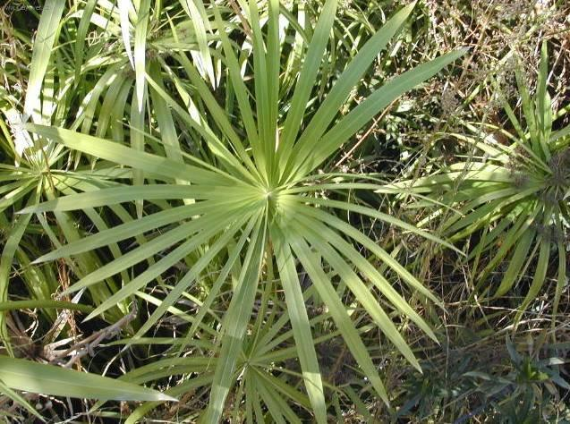
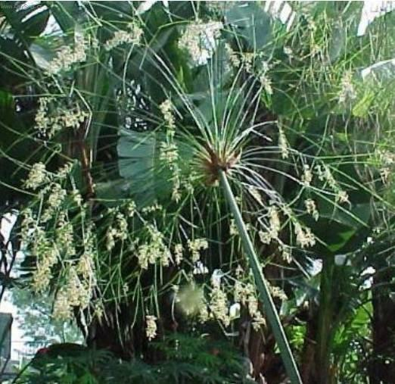
Šáchor (Cyperus)

Slide 8
Papyrus
Papyrus se vyráběl ze stébla rákosu, který se nazýval papyrus. I když byla výroba papyru jednoduchá, byla velmi zdlouhavá. Ze stébel papyru se odstranila kůra a lýko. Zůstatek stébla se rozřezal na tenké a úzké proužky. Jednotlivé proužky se poté proplétaly v tkaninu. Nakonec se tkanina poklepala kladívky, aby došlo k sjednocení tloušťky papyru. Tyto lišty se k sobě slepovali lepidly z mouky nebo škrobu. Poté se nechal papyrus uschnout na slunci a uhladil se kameny.
Na papyrus se psalo seříznutým rákosem a inkoustem, který byl vyroben ze sazí, vody a arabské gumy. Již popsané svitky se nevyhazovaly, pouze se odstranilo původní psaní a mohly být použity vícekrát.

Slide 9
Historie užití papíru
Papír byl vynalezen někdy ve 3. tisíciletí př. n. l. v Číně, kdy byl vyráběn z konopí a až v 1. století př. n. l. se začal papír vyrábět z hedvábných a lněných hadrů (tzv. zplsťování).
Papír tak, jak ho známe dnes, byl vynalezen v Číně asi roku 105 n. l. Do Evropy se dostal prostřednictvím Arabů. První papírny vznikaly ve Španělsku.
Od 16. století se pak začaly objevovat papírny i v českých zemích (Zbraslav, Turnov, Frýdlant, Staré Město pražské). Papír byl sice méně kvalitní než v té době používaný pergamen, nicméně byl mnohem levnější. Proto začal pergamen vytlačovat, až nakonec v 16. století papír převládl (na pergamen byly psány jen významné listiny).

Slide 10
Co je papír?
Papír je výrobek zhotovený zplstěním jemných, nejčastěji rostlinných vláken ve vodním prostředí na sítu.
Plošná hmotnost papíru je do zhruba 150 g/m2. Papír nad tuto gramáž se nazývá karton a nad 250 až 300 g/m2 lepenka.

Slide 11
Druhy papírů
Tiskové- novinový, knihtiskový, plakátový, bankovkový, známkový, mapový, rozmnožovací, křídový…atd.
Psací a kreslící papíry- ruční papír, knihový, bankovní, strojový, průklepový, pauzovací..atd.
Obalové papíry- střední balicí, balíkový, černý na fotoobaly, hedvábný, pergamenový, parafinový…atd.
Papíry pro elektrotechniku - kabelový, kondenzátorový, pro polepování dynamových a transformátorových plechů…atd.
Technické a průmyslové papíry- pytlový, kelímkový, fotografický, cigaretový, sulfátový na lepicí pásky…atd.
Filtrační papíry- sací papíry, buničitá vata, papíry pro filtraci plynů spalovacích motorů..atd.
Papíry na zušlechtění-surový fotografický, propisovací..
Ostatní papíry- uhlový, dekorační..atd.

Slide 12
Druhy kartonů
Tiskové- ofsetový, brožovací, křídový, karton na hrací karty…atd.
Psací, kreslící rýsovací- konfekční, dopisnicový, navštívenkový, kreslící, rýsovací…atd.
Technicko průmyslové-kelímkový, fotografický, pergamenový, stínidlový, na vlnitou lepenku…atd.
Ostatní- albový, paspartový, dekorační natíraný karton…atd.

Slide 13
Druhy lepenek
Kartonážní a knihařské-bílá ruční, černá ruční, strojní vícevrstvá, vlnitá jednoduchá, vlnitá dvojitá…atd.
Technicko průmyslové- krytinové a izolační, asfaltované s posypem nebo bez posypu, lesklé pro elektrotechniku, těsnící, jízdenkové, kufrové…atd.
Ostatní- surové krytinové, hadrové, hadrové s nitěnou vložkou, buničinové…atd

Slide 14
Materiály na výrobu papíru
1. vláknina z dřevin
a) jehličnaté stromy – smrk, borovice, jedle modřín, aj.
b) listnaté stromy – topol, bříza, buk, osika, dub
c) tropické stromy – eukalypt, cedr
2. vlákna ze semenných tobolek – bavlna
3. vlákna ze stébel travin a z lýka – sláma, len, konopí, bambus, aj.
4. vlákna živočišná – vlna, hedvábí, kůže
5. vlákna nerostná – azbest, sklo, čedič
6. vlákna chemická – polyesterová nebo polyamidová příze, příze syntetického hedvábí

Slide 15
Techniky práce s papírem
Skládání
Vystřihování
Pletení
Modelování
Dekorování

Slide 16
Historie Origami 折り紙
O původu Origami existuje spousta teorií. Zatímco Japonci si myslí, že se do Evropy dostalo Origami z Japonska, Španělé tvrdí, že vzniklo jako samostatný druh umění ve Španělsku (papiroflexia)
Skládat papír=(oru kami - origami)
V nejstarších dobách byly papírové skládanky v Japonsku užívány při náboženských obřadech a při výzdobě šintoistických svatyní.
Skládanky se také věšely pro štěstí k malým dárkům. V průběhu staletí se origami vyvinulo ve zvláštní formu umění
Někdy kolem roku 1800 byl poprvé složen i papírový jeřáb orizuru, který je dnes v Japonsku vůbec nejoblíbenější skládankou. Jeřáb patří mezi tradiční japonské symboly dlouhého života, a proto si lidé často desítky nebo i stovky skládaných jeřábů navlékají na dlouhé šňůry a zavěšují v bytě pro štěstí.

Slide 17
Historie origami
Popularita origami v Japonsku je obrovská. Skládat z papíru se učí děti už v mateřské školce. Ovšem největším dokladem toho, co pro Japonce origami znamená, je pomník dětským obětem atomové bomby v Hirošimě - Děvčátko skládající jeřába.

Slide 18
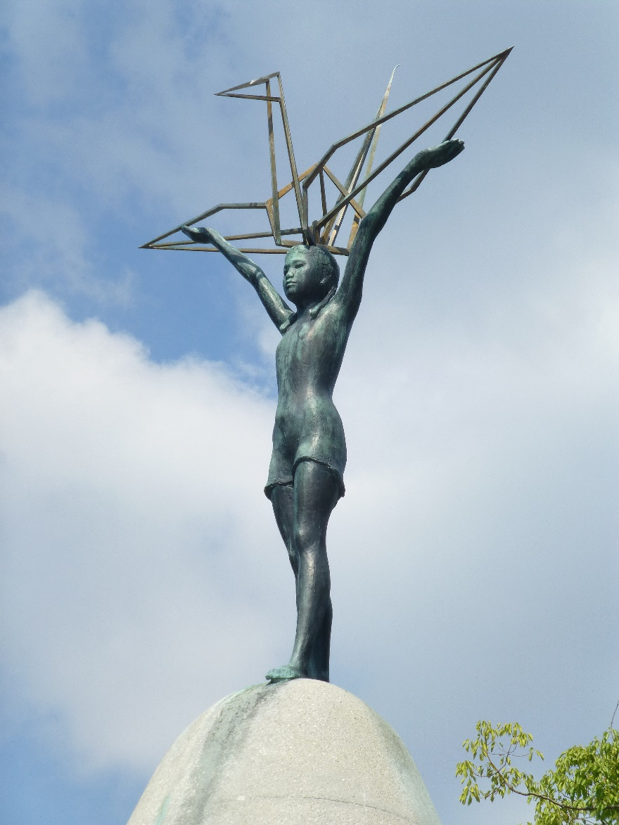
Sadako Sasaki
Byl vytvořen podle dívenky Sadako, trpící v důsledku ozáření leukémií, která se podle staré japonské legendy snažila poskládat 1000 papírových jeřábů, aby se uzdravila. Nemoc však byla rychlejší.
Origami papír 70g/m2

Slide 19
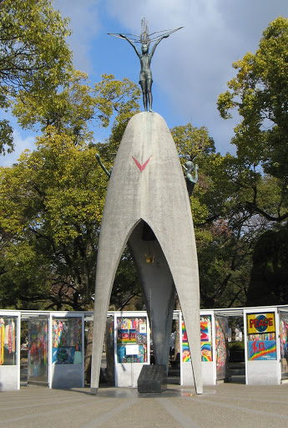
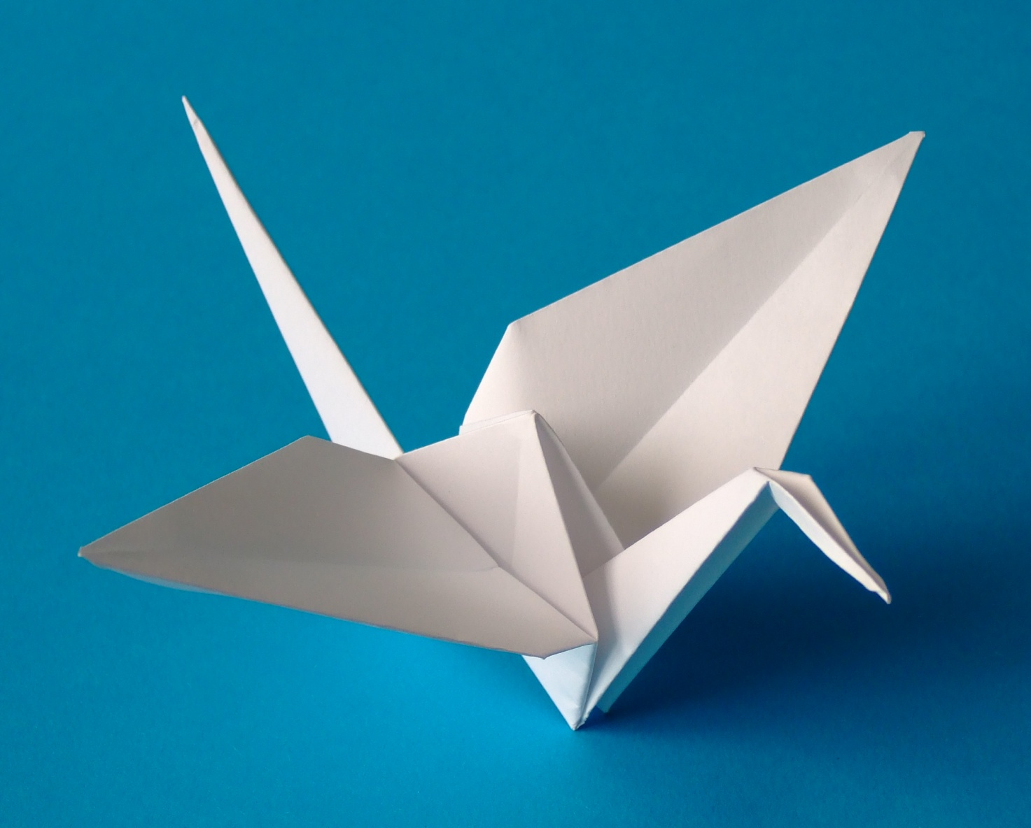
Orizuru v Memorial Peace park Hiroshima

Slide 20
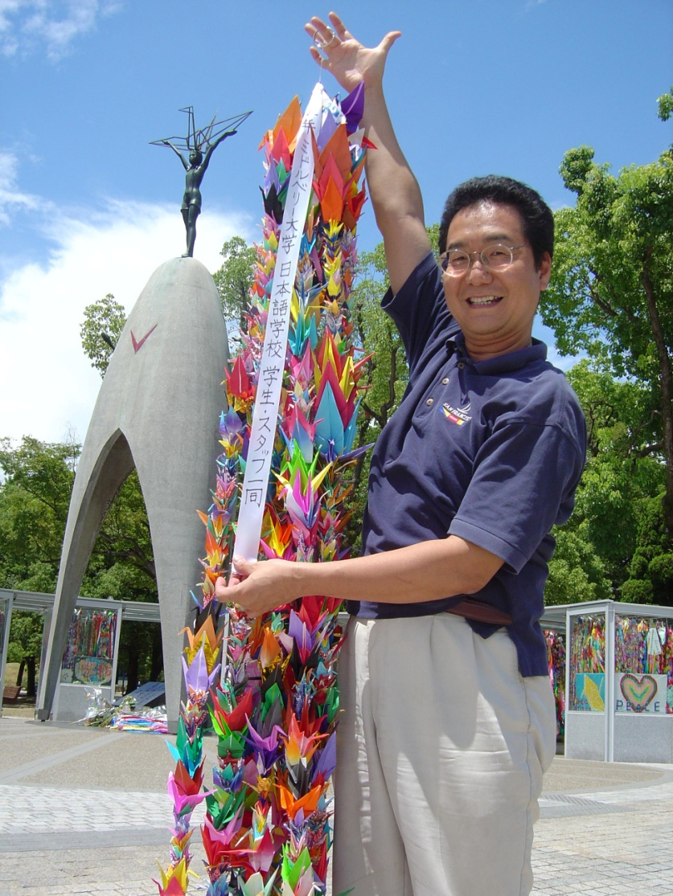
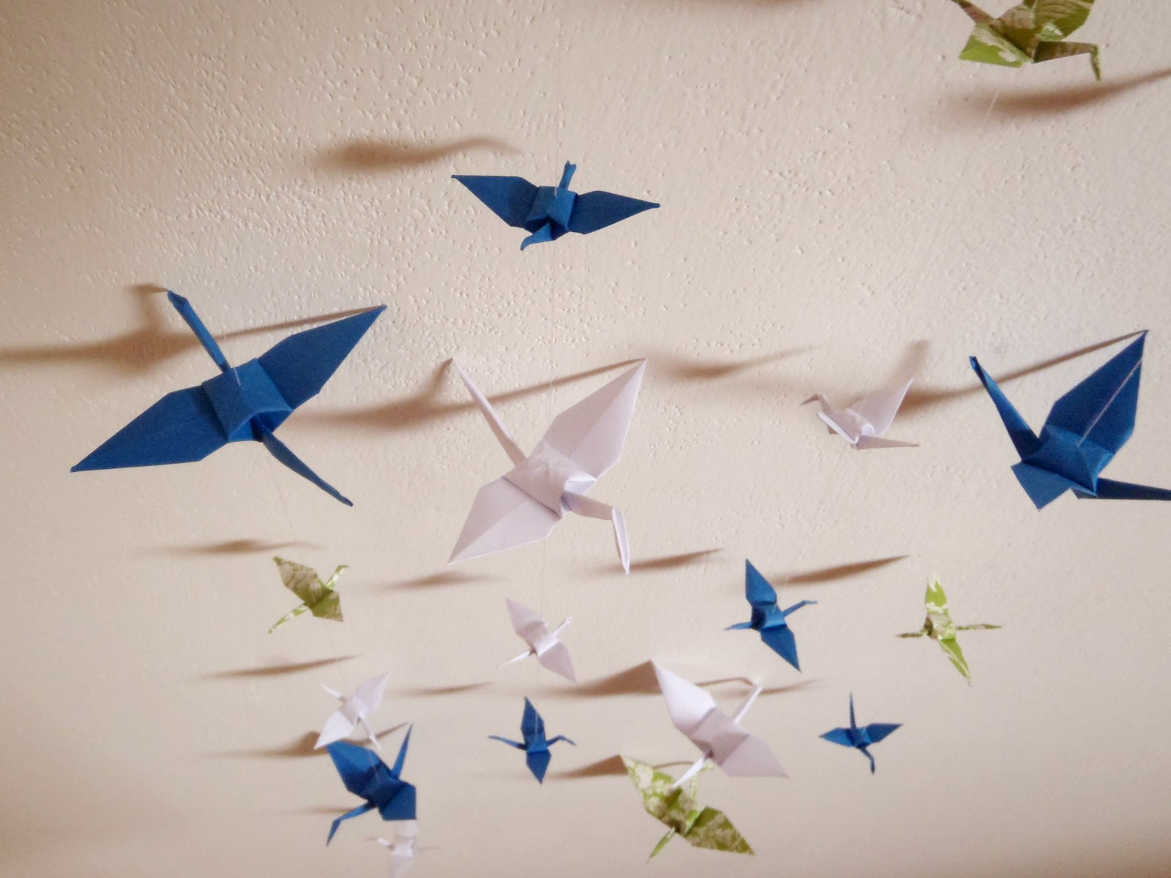
Orizuru – letící jeřáb

Slide 21
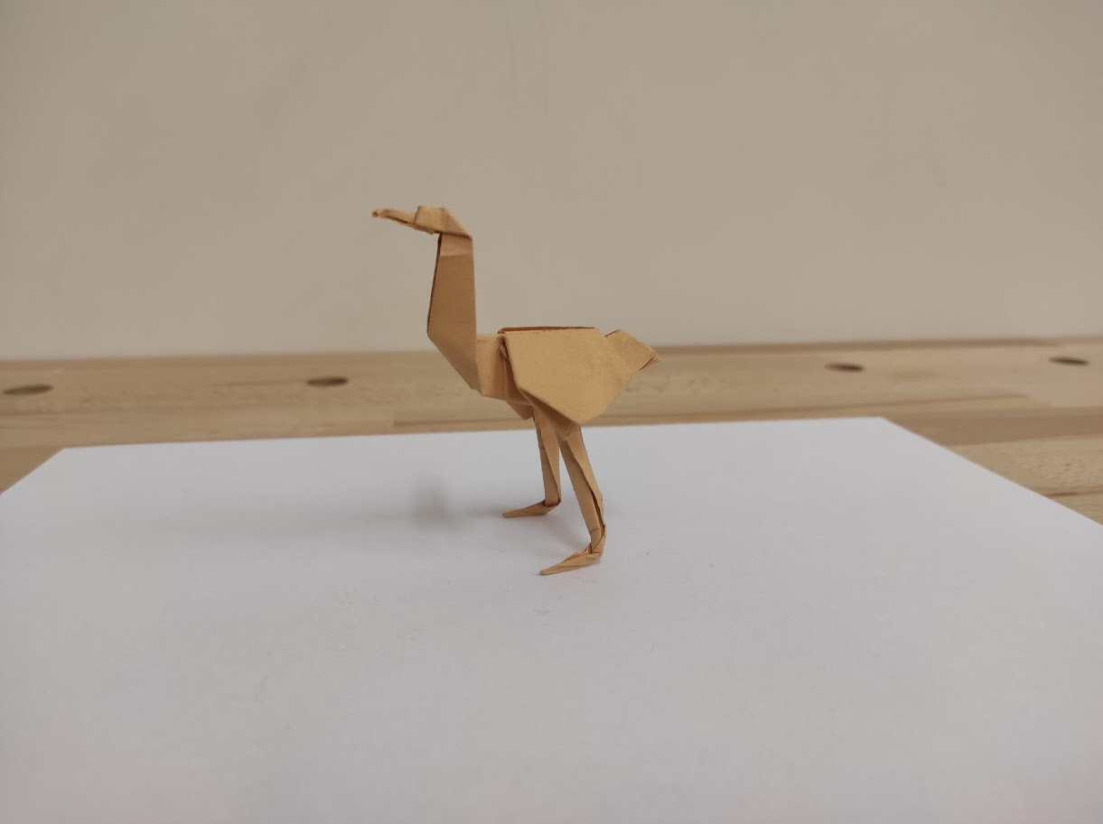
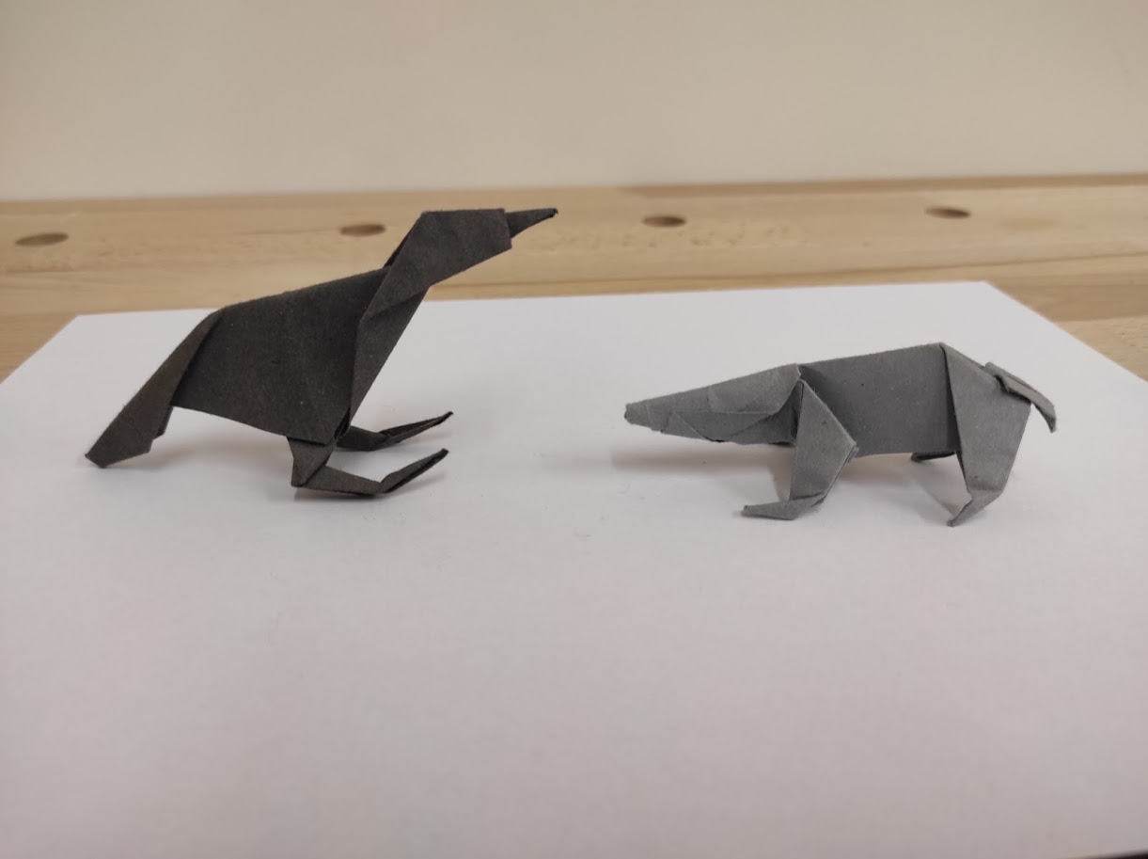
Origami

Slide 22
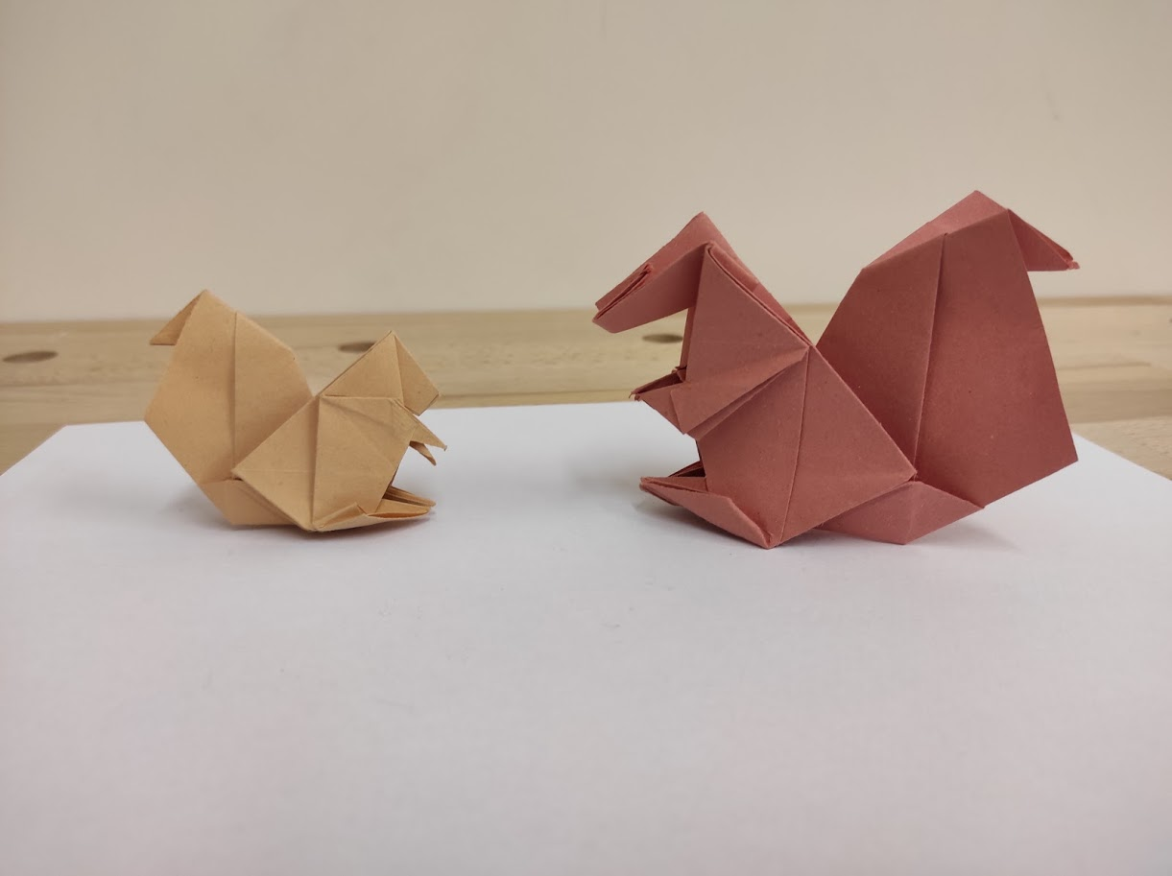
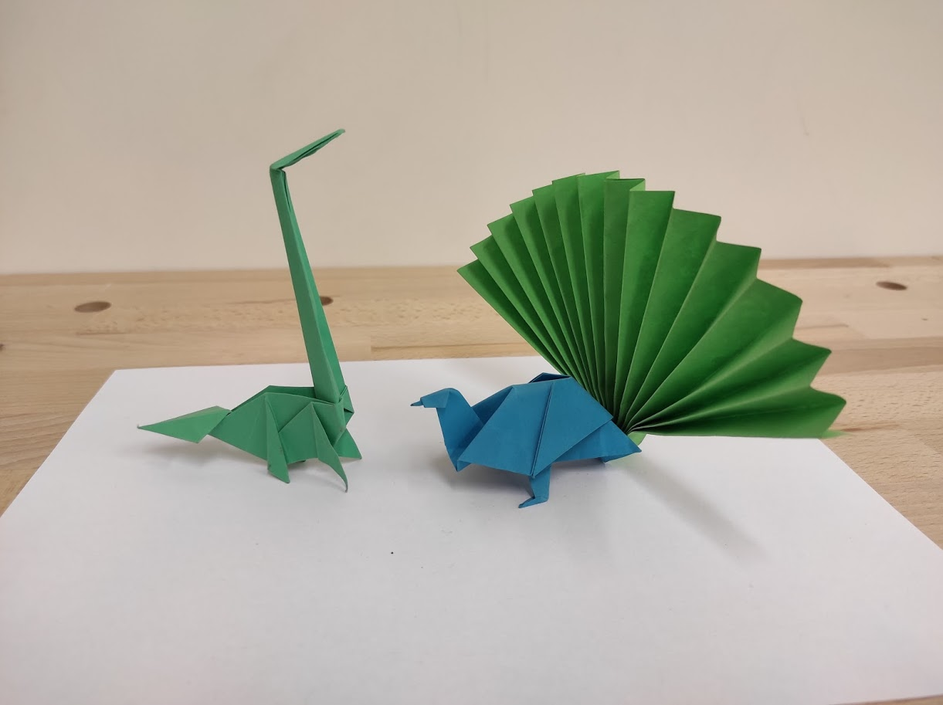
Origami

Slide 23
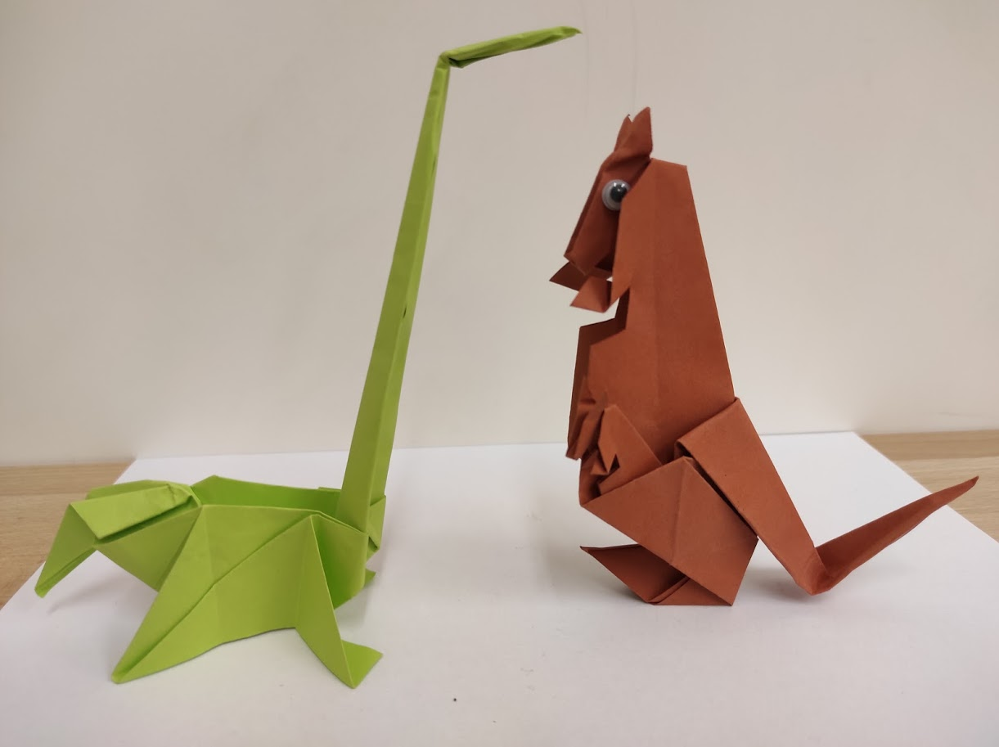
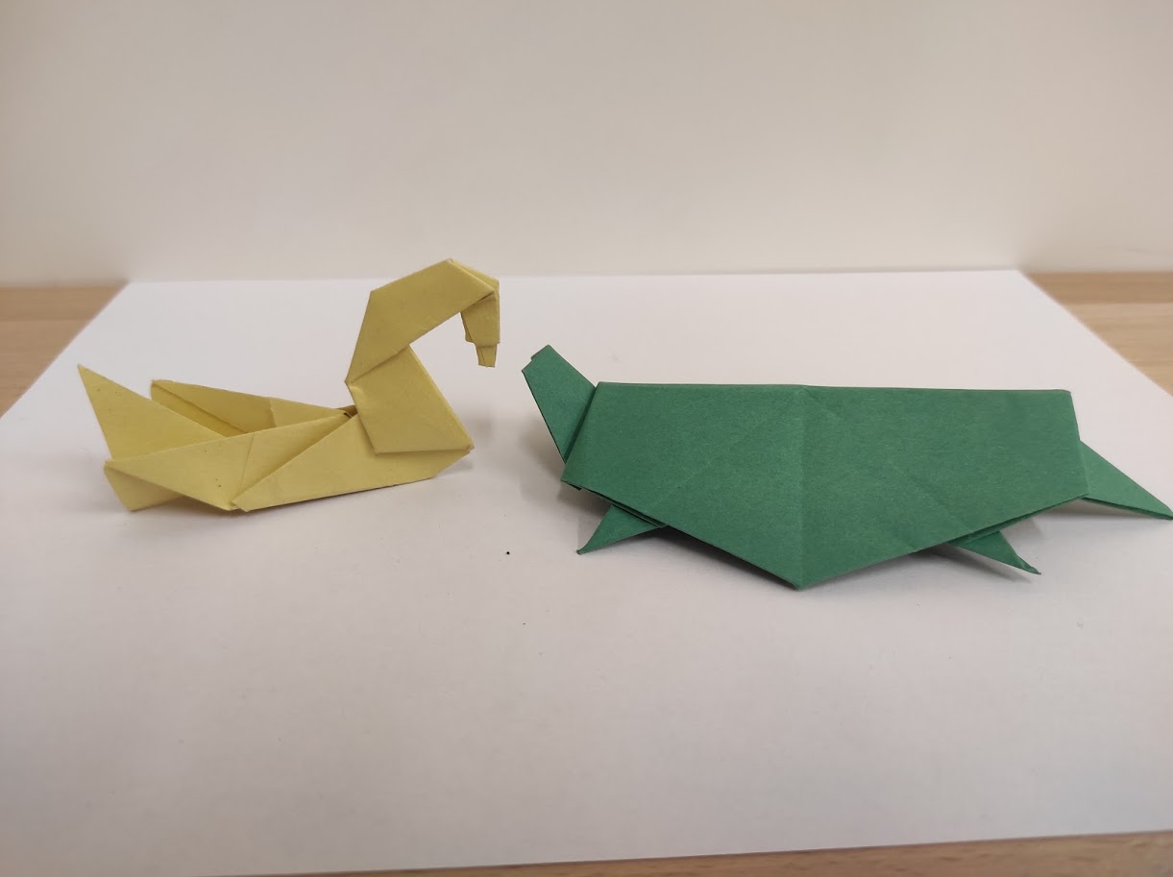
Origami

Slide 24
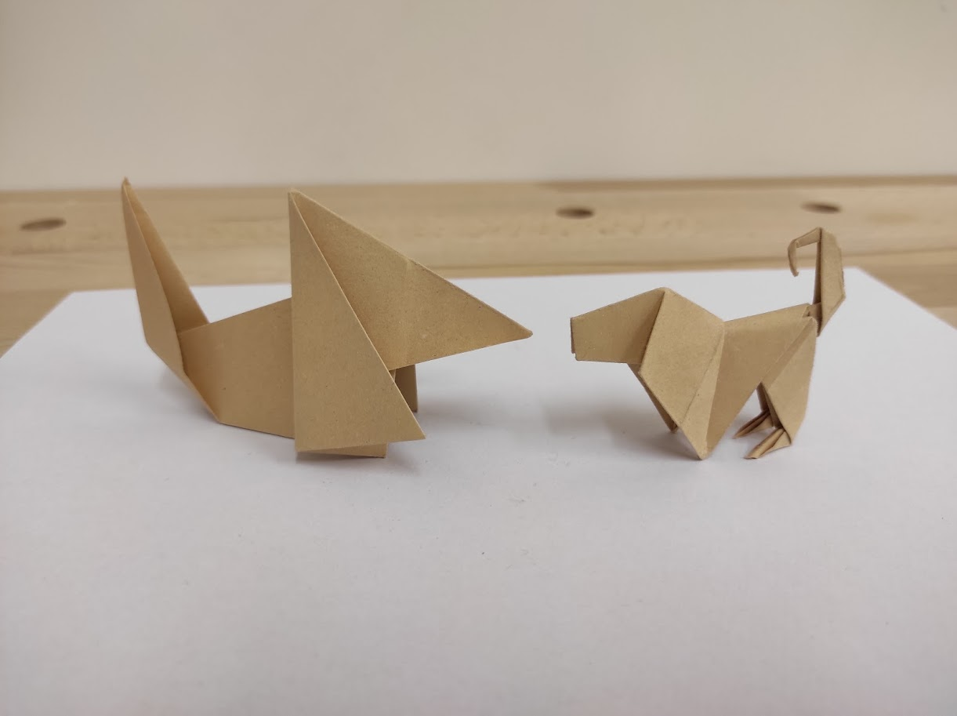
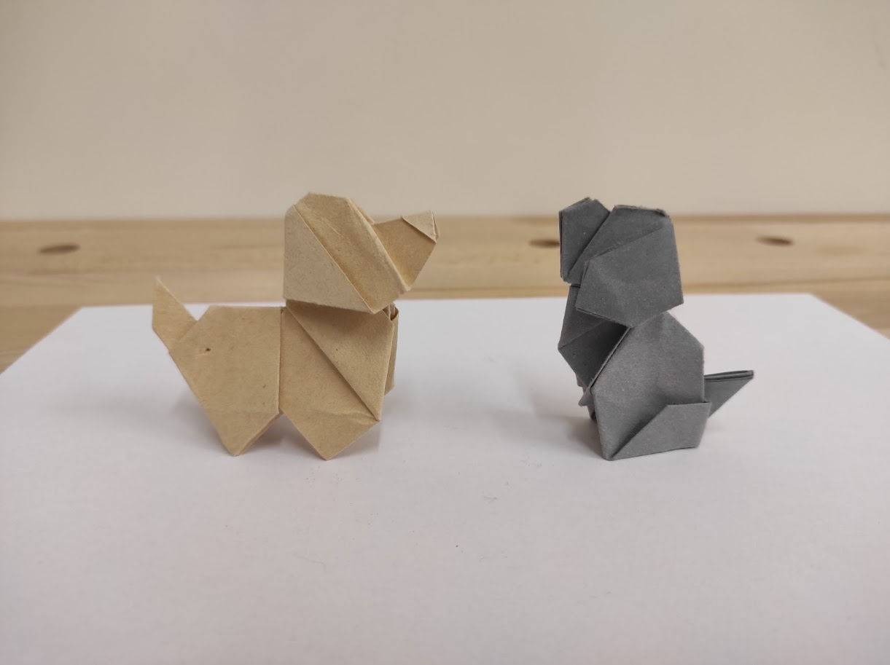
Origami

Slide 25
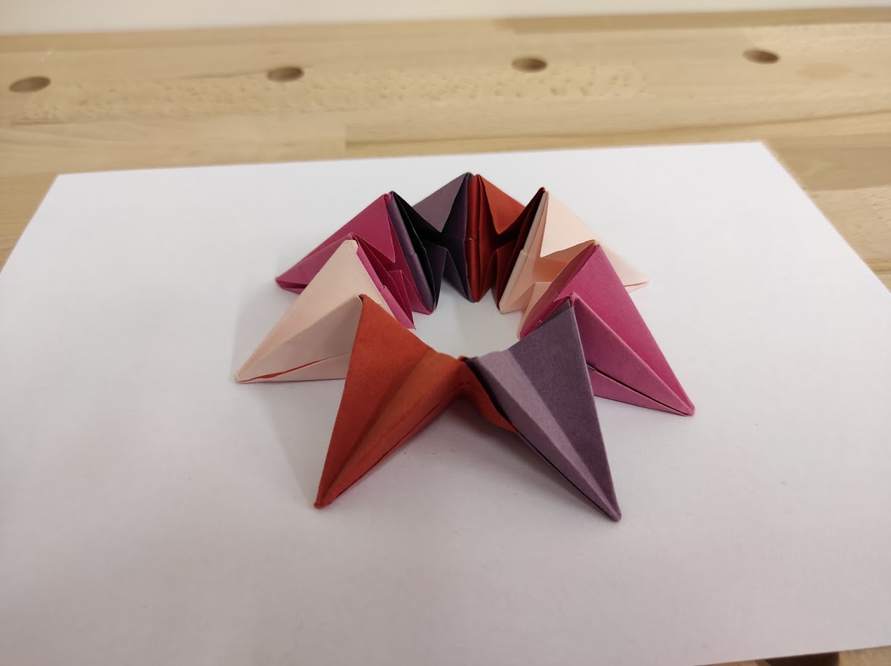
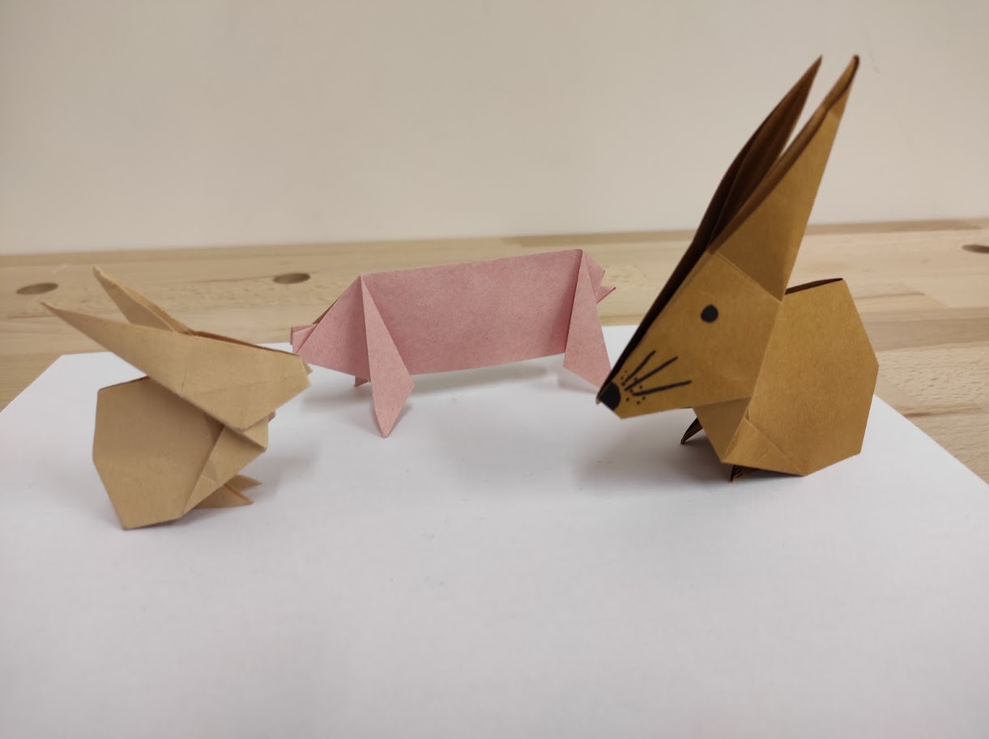
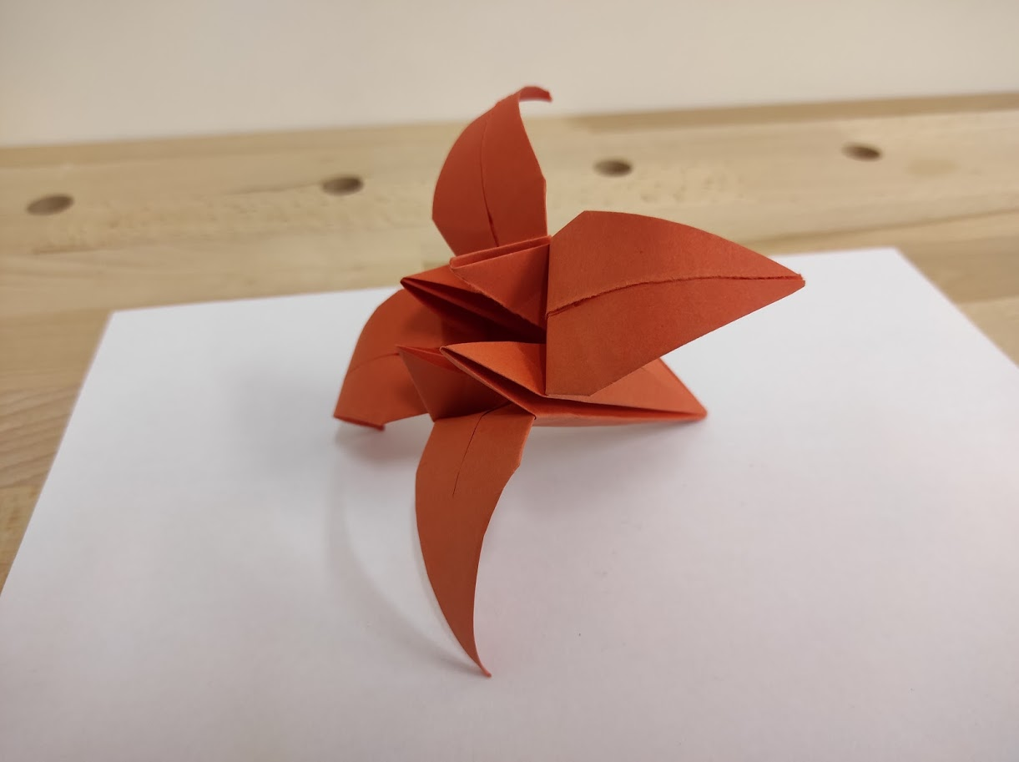
Origami

Slide 26
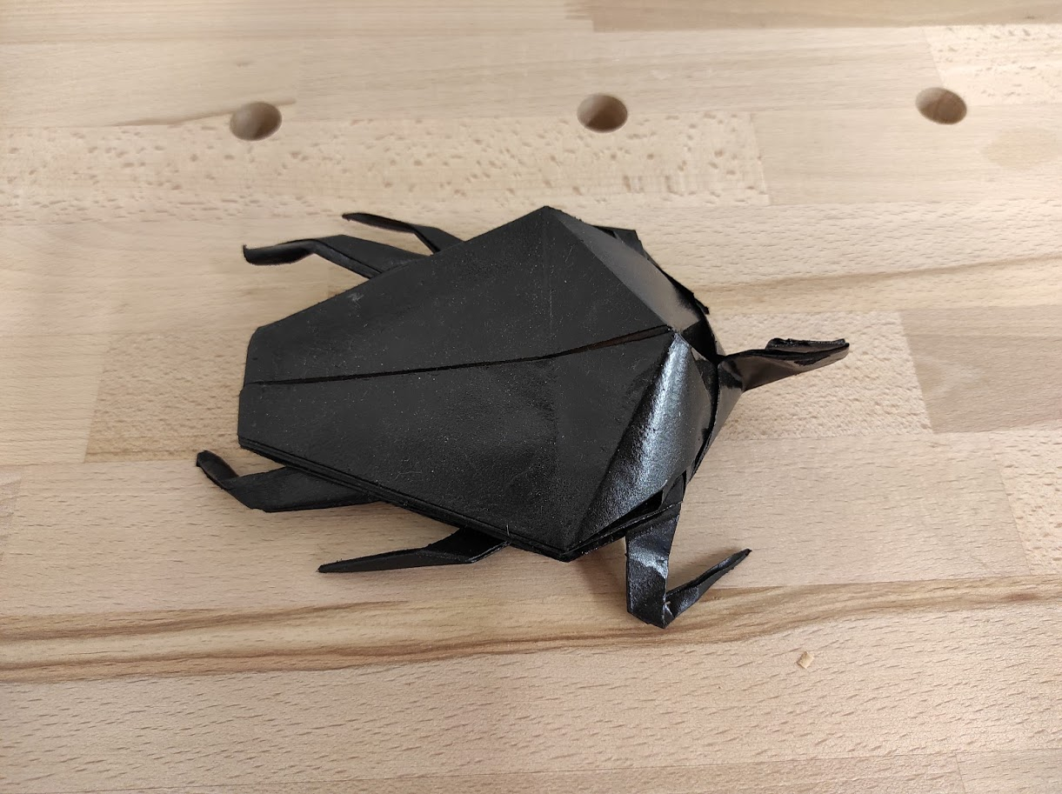
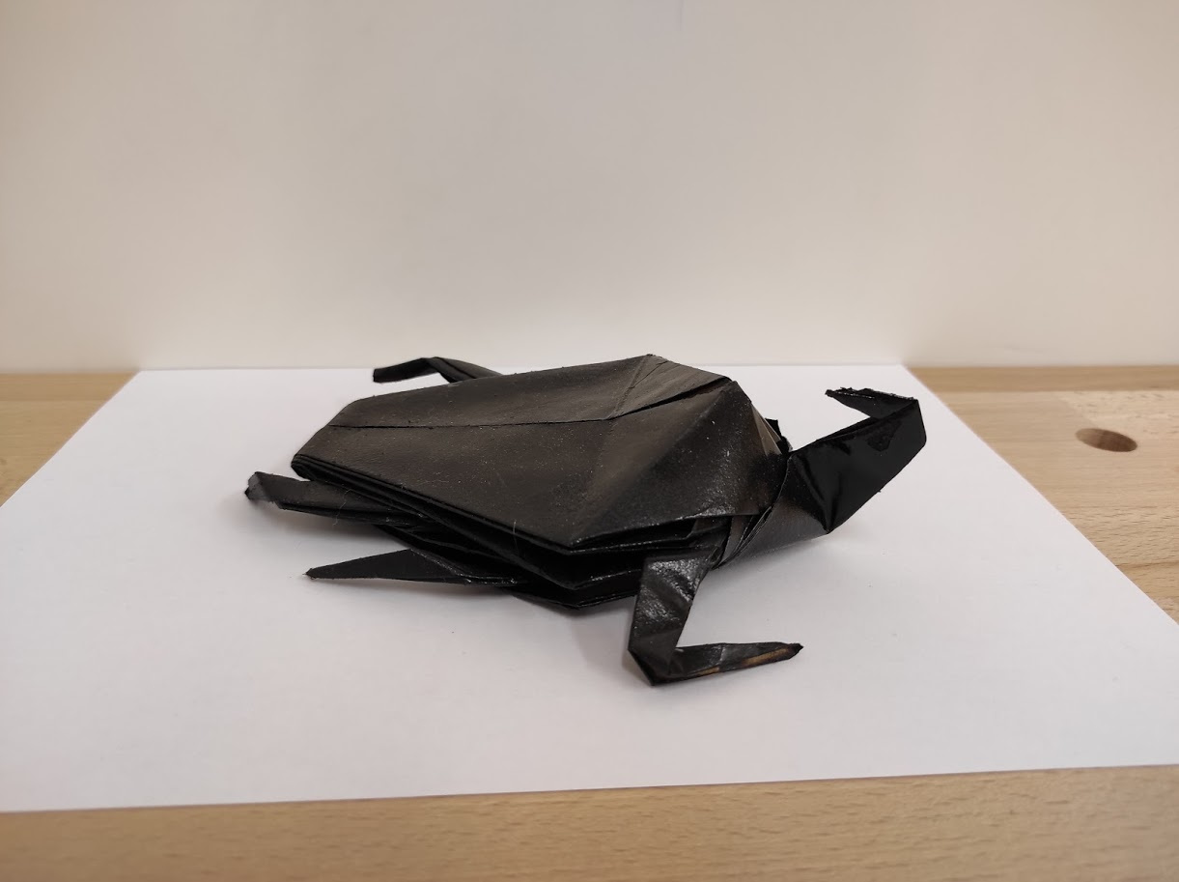
Origami

Slide 27
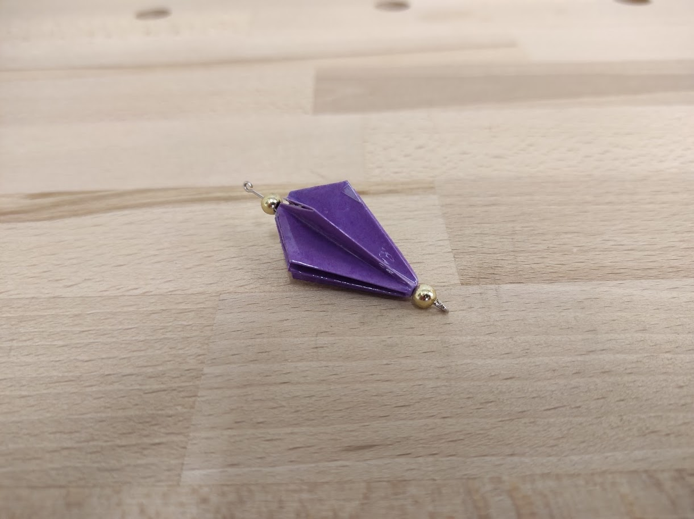
Šperky z origami

Slide 28
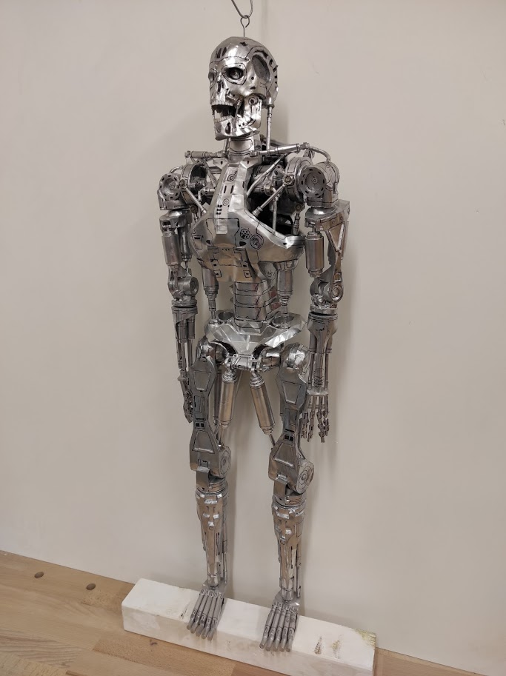
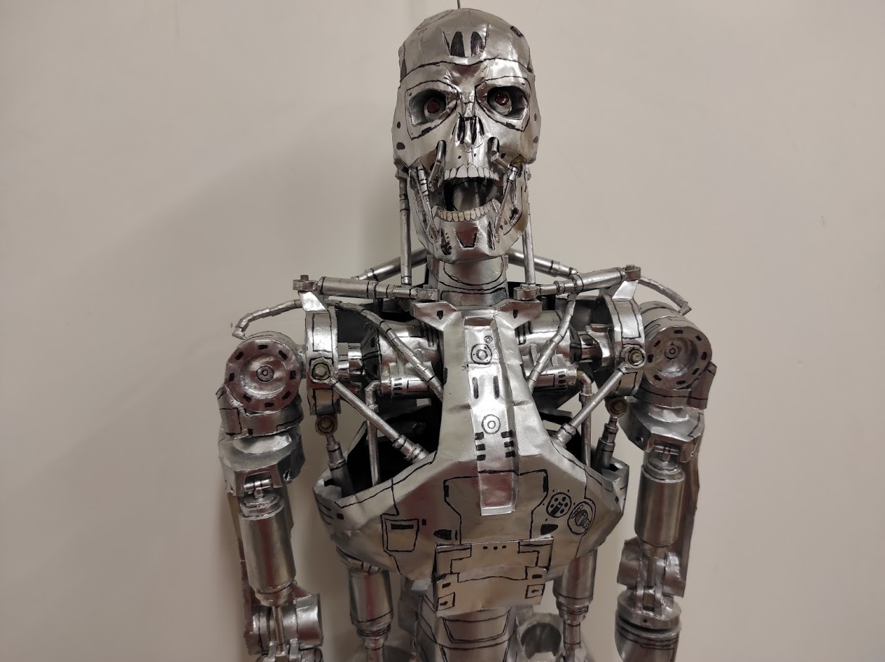
Origami terminátor

Slide 29
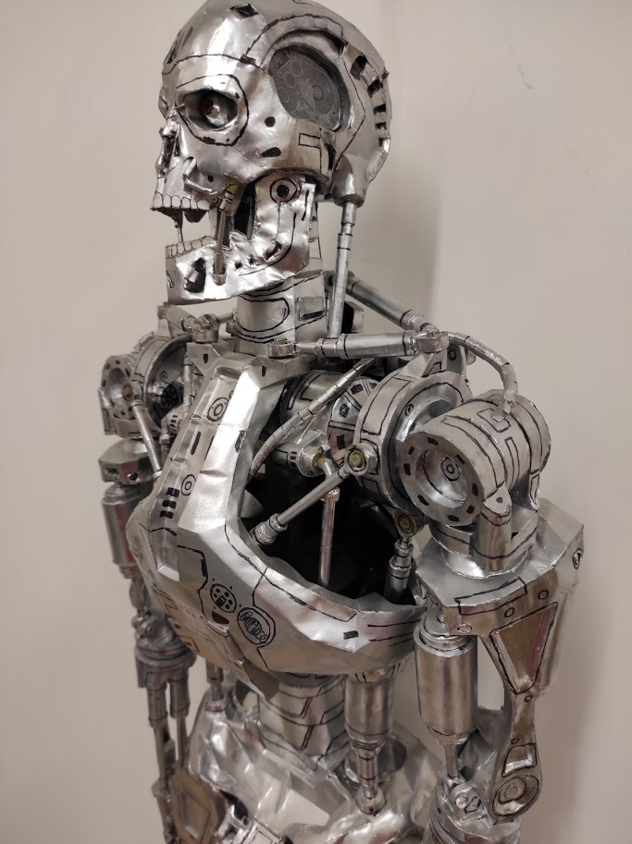
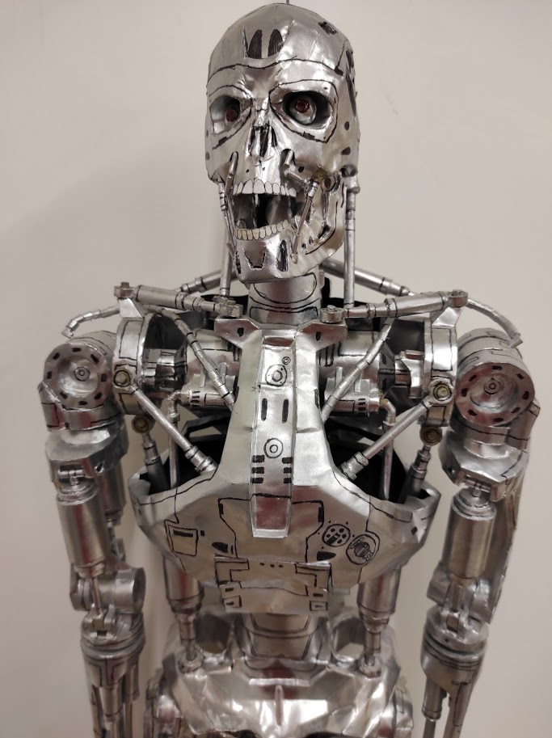
Origami terminátor

Slide 30
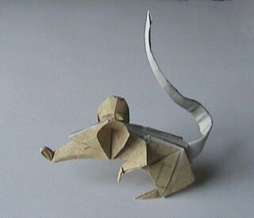
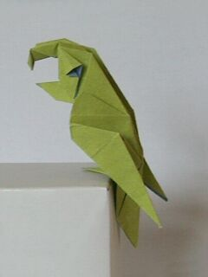
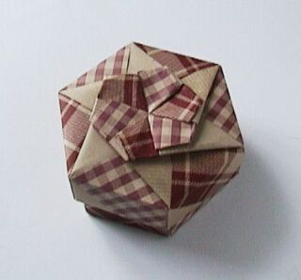

Slide 31
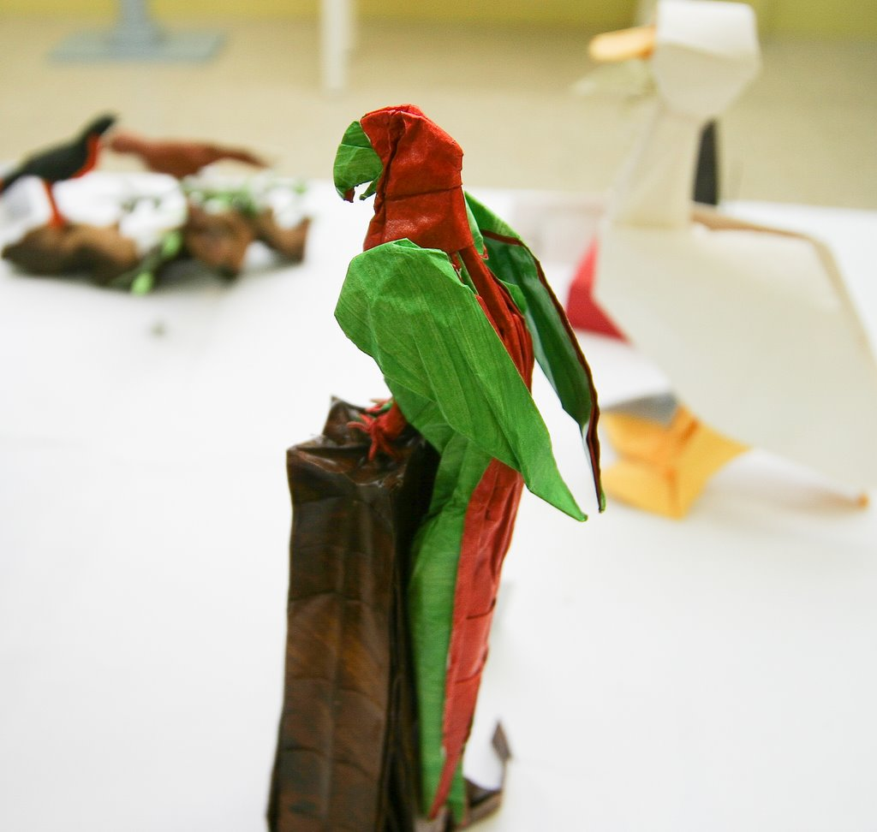
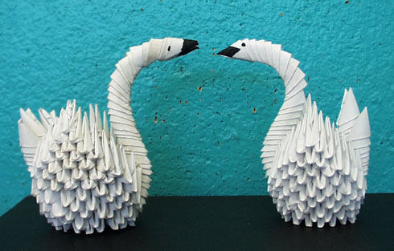

Slide 32
Kirigami 切り紙
japonský pojem "kirigami" znamená v doslovném překladu vystřihování z papíru.
pouhým stříháním a skládáním papíru vznikají nádherná filigránová umělecká dílka.
z barevných papírů si můžete vytvořit obrázky, přáníčka, ozdoby i dekorativní předměty.
k práci budete potřebovat pouze ostré nůžky, modelářský nůž s vhodnou podložkou na vyřezávání, tužku, gumu, silnější papír pro výrobu šablony a barevné papíry nebo ubrousky, ze kterých budete vystřihovat.

Slide 33
Postup práce
Ze čtvercového papíru vytvořte úhlopříčným přeložením trojúhelník a pravou špičku tohoto trojúhelníku přeložte doleva tak, aby vzniklý sklad ležel pod úhlem 60° od základny trojúhelníku. Pak papír obraťte na druhou stranu a pravou špičku ohněte stejným způsobem doleva.

Slide 34
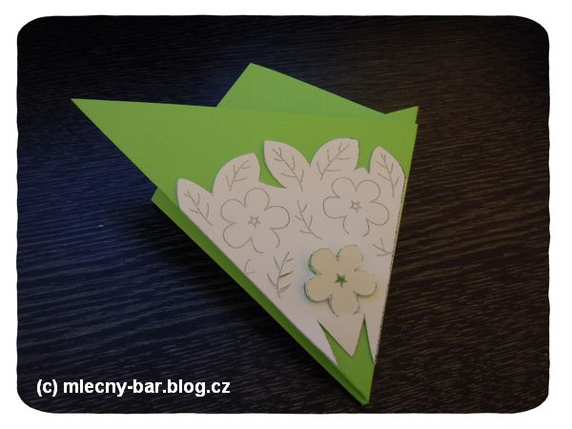
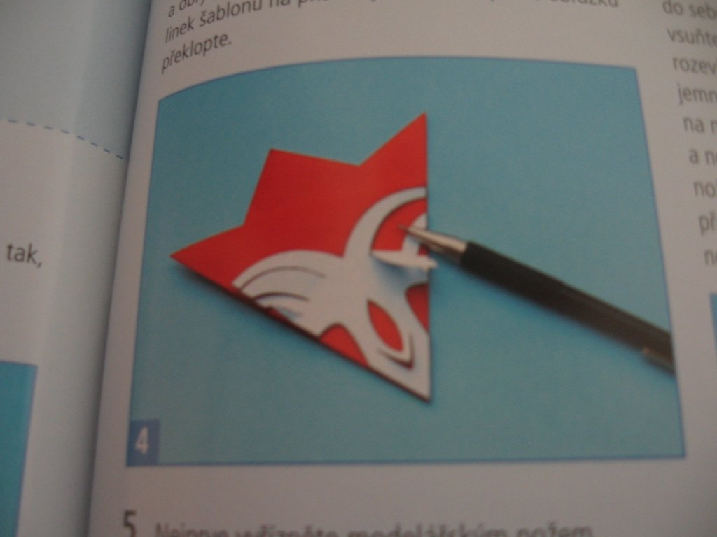

Slide 35
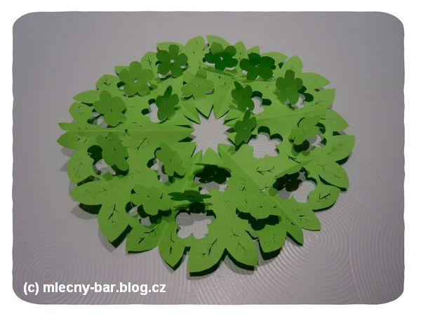
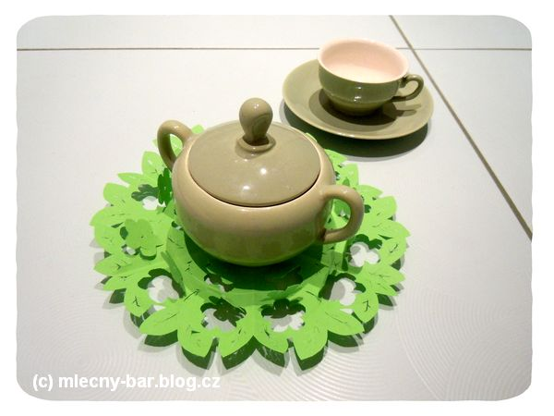

Slide 36
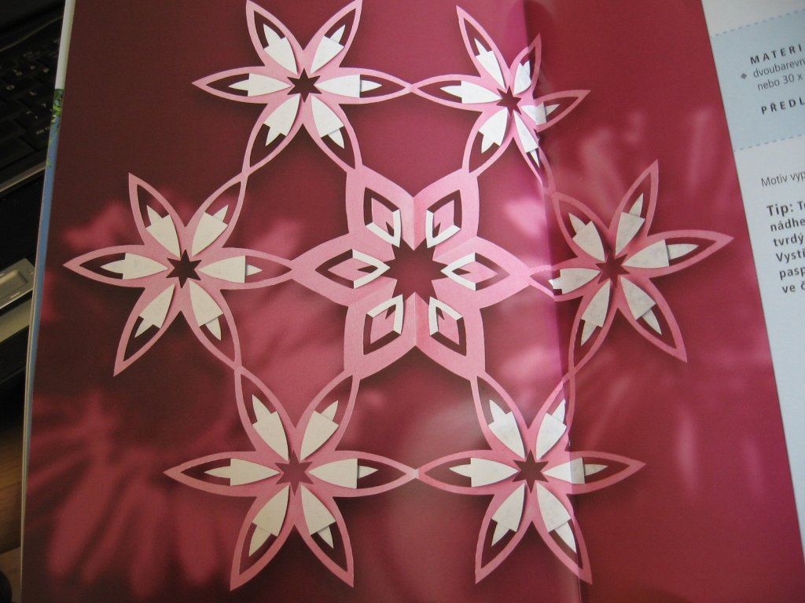

Slide 37
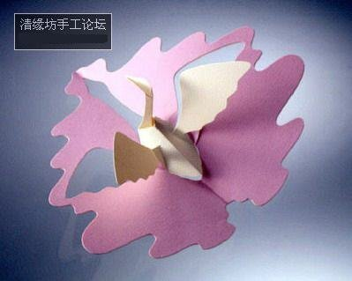
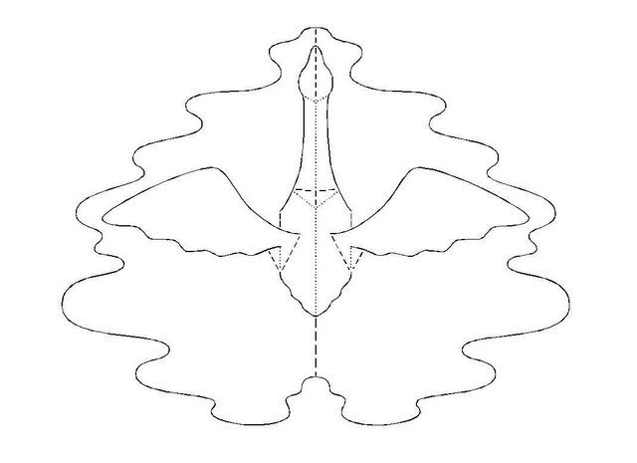
Šablony na kirigami

Slide 38
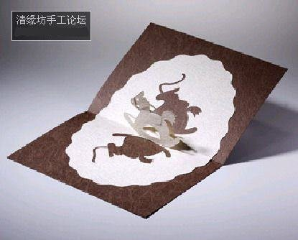
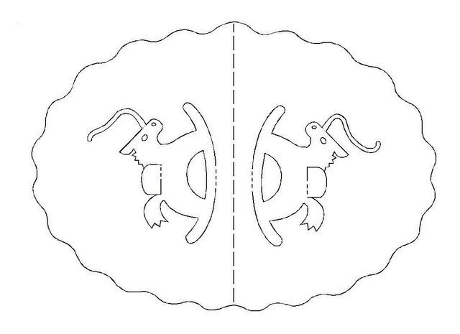
Šablony na kirigami

Slide 39
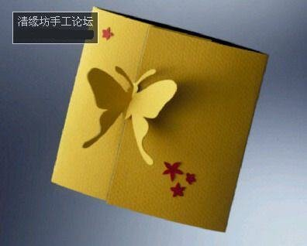
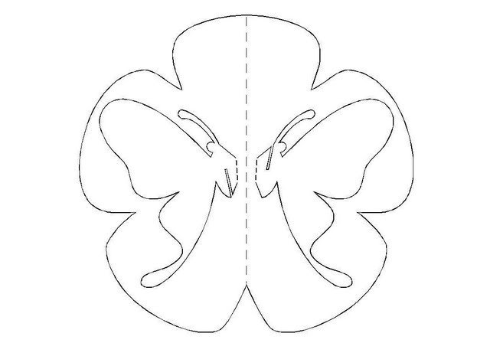
Šablony na kirigami

Slide 40
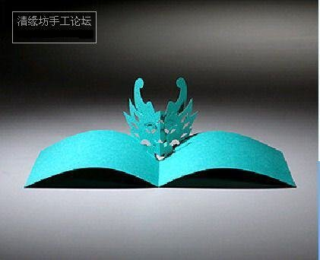
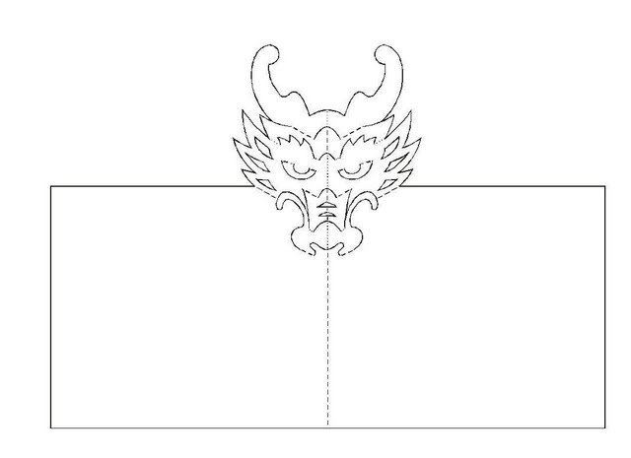
Šablony na kirigami

Slide 41
Kusudama
japonská technika skládání
kusudama = japonská květinová koule
objevuje již v 11. stol. Původně se tyto koule vyráběly ze sušených léčivých bylin. Vždy měly kulovitý tvar připomínající zeměkouli.
dodnes je kusudama považována za důležitý element výzdoby všech významných událostí v životě. Je i nedílnou součástí výzdoby v japonských nemocnicích.
kusudama má přinášet majiteli štěstí, pomoci zahánět zlé duchy a upravovat okolní energii v místnosti.

Slide 42
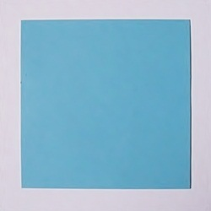
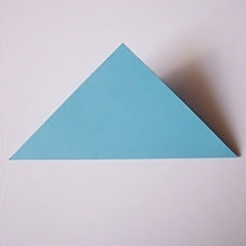
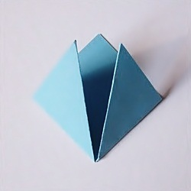
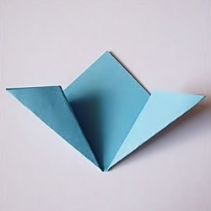
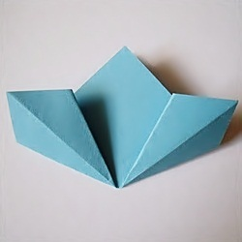
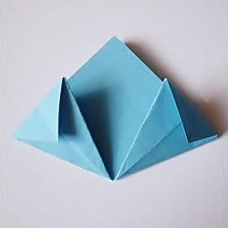
Postup výroby

Slide 43
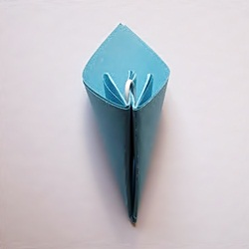



Postup výroby

Slide 44

Kusudama

Slide 45

Kusudama

Slide 46

Fleurogami

Slide 47

Fleurogami

Slide 48

Fleurogami

Slide 49

Fleurogami

Slide 50

Fleurogami

Slide 51
IRIS FOLDING
skládání proužků papíru
po celou dobu pracujeme z rubové strany
hotový obrázek je možné použít třeba na přání

Slide 52
Pomůcky
základ přání o rozměru cca 13,5×13,5 cm
čtvrtku ve tvaru čtverce o rozměru 11×11 cm
šablonu na iris folding
3 vzájemně ladící papíry
pravítko
nůžky
tužku
lepidlo
ozdoby – stuhu

Slide 53



Šablony

Slide 54


Iris folding

Slide 55

Iris folding

Slide 56



Slide 57



Slide 58
CANDY BAG
Mezi oblíbené techniky skládání patří také technika candy bag – skládání kabelek z papíru
Nápad skládat kabelky prý měli již staří Mayové. Na jejich výrobu využívali palmové listy. Novodobě pochází nápad skládání těchto kabelek z Ameriky - resp. Mexika, kde prý na počátku byla mlsná paní, která tak dlouho skladovala papírky od bonbónů, až jí je přišlo líto vyhodit a upletla si z nich první tašku.

Slide 59
Candy bag
libovolný balící papír, 5cm širokou isolepu nebo samolepící obal na knihy, nůžky, tužku a pravítko.
na základ náramku o vnitřním obvodu cca 19 cm potřebujete 22 kousků papíru 5x11 cm,
počet dílků musí být sudý.
pokud chcete náramek větší - na každé 2dílky papíru se obvod zvětší o cca 1,7cm.

Slide 60

Náramky technikou Candy bag

Slide 61

Náramky technikou Candy bag

Slide 62

Náramky technikou candy bag

Slide 63

Skládání jednotlivých dílků

Slide 64

Skládání jednotlivých dílků

Slide 65


Slide 66



Slide 67


Slide 68



Slide 69


Slide 70


Šití dílů

Slide 71


Obal na květináč

Slide 72




Slide 73



Slide 74
Tea bag folding
Technika tea bag folding neboli skládání čajových sáčků pochází z Holandska, kde slečna jménem Tiny chtěla pro svou sestru udělat přání k narozeninám, a jelikož neměla po ruce žádný dekorativní papír, tak to zkusila se sáčky od čaje...
Základem této techniky je japonské skládání z papíru origami
Na výrobu jedné hvězdičky (kytičky) je většinou třeba osm stejných čtverců, které získáme z osmi čajových sáčků...

Slide 75

Tea bag

Slide 76







Slide 77



Slide 78



Slide 79


Slide 80



Slide 81


Slide 82


Slide 83


Slide 84


Spirálové květiny

Slide 85






Spirálové květiny

Slide 86






Spirálové květiny

Slide 87

Květiny s krepového papíru

Slide 88



Květiny s krepového papíru

Slide 89



Postup práce

Slide 90




Postup práce

Slide 91

Spirály z novinového papíru

Slide 92


Slide 93



Slide 94



Slide 95

Nešitý patchwork

Slide 96

Nešitý patchwork

Slide 97

Pomůcky

Slide 98




Postup výroby

Slide 99


Postup výroby

Slide 100
Papírmašé (papiermaché)
Papírmašé (francouzské slovo pro „papírovou drť“),
Směs drceného papíru, vody a lepidla,která se po vytvarování lije do forem a suší se.
Představuje vynikající způsob, jak ze starého papíru udělat něco nového.
Existují dvě známější metody – práce s papírovou hmotou (kašírování) a vrstvení.

Slide 101
Historie papírmašé
Od začátku 19. století se v Krušných horách vyráběly hračky mačkané z „hmoty“. Detailně vymodelované, malované figurky z papírové hmoty byly cenově výhodnou náhradou za srovnatelně dražší figurky zhotovené řezbářem.
Tato technologie se používala v okolí Horního Litvínova a Hory Sv. Kateřiny v české části Krušných hor , ale také v regionech Seiffen, Waldkirchen a Annaberg v části německé.
Kolem roku 1900 existovalo více než 50 výrobců používajících tuto technologii. Významnou osobností pro českou část byl Johann Georg Hörnlein, který zde tuto technologii roku 1834 zavedl. Na odborných hračkářských a řemeslných školách na obou stranách hranice byla tato technologie součástí výuky. Zvláštního významu docílilo papírmašé v oblasti krušnohorských vánočních zvyků

Slide 102
Kašírování
Potřebujeme rozmočené kousky papíru ve vodě. Tyto kousky mícháním uvedeme do kašovité konzistence a slijeme přebytečnou vodu.
Smícháme kaši s lepidlem (nejlépe tapetovým) a tvarujeme podle vlastní kreativity
Jako podklad můžeme použít zmačkaný papír, pletivo, sádrový odlitek apod.

Slide 103


Slide 104


Slide 105



Slide 106



Slide 107



Slide 108


Slide 109
Technika vrstvení
Jak už z názvu vyplývá, jedná se o techniku překrývání jednotlivých vrstev papíru a lepení nejlépe lepidlem na tapety.
I zde jako podklad můžeme použít pletivo, sádrový odlitek nebo jakýkoliv předmět v domácnosti apod.

Slide 110


Slide 111


Slide 112


Slide 113





Slide 114


Slide 115

Embossing-VTLAČOVANÝ RELIEF
Princip embossingu spočívá ve vytlačování plochého materiálu do hloubky. Pro práci potřebujete:
šablonu,
pero na relief,
maskovací pásku

Slide 116





Slide 117
Pergamano
název techniky Pergamano je odvozen od slova pergamen
Pergamen - nevydělaná oslí, vepřová, kozí, ovčí nebo telecí kůže, která je při napětí sušená a hlazená. Slouží například k potahování bubnů, v knihařství jako vazební pergamen a ve své jemné formě jako psací materiál.
Pergamen získal své jméno podle maloasijského města Pergamon, kde se dle starověkých pramenů začal vyrábět. S jeho výrobou se začalo za doby vlády krále Eumena II. (197-159 př. n. l.), kdy byl zakázán dovoz papyru.
Později se stal obecně uznávanou a přijatou látkou pro psaní až do začátku 13. století. Od 14. století počal být vytlačován papírem.
Technika Pergamano je celosvětově populární, Dnes se již nevyužívá papíru ze zvířecí kůže, ale papíru na základě dřevité buničiny.
Jako první s pergamany začali v Jižní Americe, odkud se tato technika rozšířila do celého světa.

Slide 118
Technika pergamano
Ruční práce založená na vytlačování vzorů, vypichování a kolorování pergamenu (pauzovacího papíru) o hmotnosti nejlépe
120-150g/m2.

Slide 119
Pergamano - pomůcky
pauzovací papír gramáž 150g/m2
velká jehla, špendlík
embossingová tyčinka,vypsaná propisovačka nebo háčky na vytlačování
předlohu
měkkou podložku (měkké desky z PVC, flanelový hadřík, polystyrenová deska,podložka pod myš)

Slide 120




Slide 121






Slide 122





Slide 123
PLETENÍ Z PAPÍRU
Technika pletení z papíru je úplně stejná jako pletení z přírodních materiálů. Jen je zapotřebí si nejprve připravit z papíru větší množství papírových ruliček.
Ruličky musí být na jednom konci užší a na druhém širší, aby se pak při pletení mohly do sebe vzájemně ruličky zasouvat a napojovat.

Slide 124
Pomůcky na pletení z papíru
noviny či papíry nebo z průklepového papíru o gramáži 40 g (stránky ze starého telefonního seznamu)
nůžky
špejle nebo kousek drátu
lepidlo

Slide 125




Slide 126




Pletení věnce

Slide 127

Věnec z papíru

Slide 128


Slide 129


Pomlázka a hvězda z papírových ruliček

Slide 130


Slide 131



Slide 132

Oplétání papírovými ruličkami

Slide 133


Oplétání papírovými ruličkami

Slide 134



Slide 135


Pletené hvězdy

Slide 136




Pletené hvězdy

Slide 137


Slide 138



Slide 139

Klobouk z papíru

Slide 140




Klobouk z papíru

Slide 141




Postup práce

Slide 142




Postup práce

Slide 143


Scrapbooking – dekorovaná fotoalba

Slide 144
Quilling –PAPÍROVÝ FILIGRÁN
Během renesance ve Francii a Itálii jeptišky a mniši z chudších kostelů jím zdobili Bible a další náboženské předměty . Nejčastěji se používaly proužky z pozlacených okrajů vyřazených knih. Ke stáčení používali pomůcku – husí brk
V 18.století se tato technika stala populární v Evropě mezi dámami vyšší třídy. Quilling byl oblíbenou ruční prací a často se kombinoval s jinými technikami, jako je vyšívání a malování. Zdobily se jím rámy obrazů, šperkovnice erby, tácky.
Quilling vzniká z úzkých papírových proužků stáčením, tvarováním a lepením. Vytvoříte tak velké množství základních tvarů, které se v různých kombinacích promění ve fascinující motivy.

Slide 145



Pomůcky
Z barevných papírů je třeba si připravit tenké proužky o šířce 0,3 – 0,7mm.
Použít můžete papír od kancelářského gramáže 80g až po barevné papíry do gramáže 160g, pak už je papír moc tuhý, špatně se s ním pracuje a při motání se na něm dělají zlomy.
Řezačka na papír, nůžky

Slide 146



Quillingové pero z jehly a párátka

Slide 147





Slide 148




Slide 149



Slide 150





Slide 151


Slide 152



Metalický papír

Slide 153
Decoupage- ubrousková technika
Je to způsob dekorace nejrůznějších předmětů ze dřeva, skla, polystyrenu, hlíny, plastu, textilu ... Podstata této techniky spočívá v tom, že vystřihujeme motivy z ubrousků a lepíme je na nejrůznější předměty.
Pomůcky: barevné ubrousky, barvy na dekupáž, balakryl, bezbarvý lak, disperzní lepidlo, štětce, nůžky, měkká tužka

Slide 154
Postup práce
Z ubrousků oddělíme a použijeme pouze horní tenkou vrstvu. Když z ní vystřihneme požadovaný motiv a následně ho nalepíme na dekorovaný předmět, vypadá, jako by byl namalovaný. Velmi pěkně předměty působí, když je před zdobením natřeme akrylovou barvou.

Slide 155
Postup práce
Předmět natřeme světlou akrylovou barvou.
Připravíme si ubrouskový motiv - vystřihneme obrázek z ubrousku a oddělíme dvě spodní vrstvy. Zůstane nám horní, barevná, velmi tenká vrstva.
Místo, kam chceme obrázek přilepit, natřeme slabou vrstvou lepidla na ubrouskovou techniku​​.
Přiložíme obrázek a jemně uhladíme širokým štětcem směrem od středu ven, aby nevznikly bubliny a záhyby. Pak ještě jednou natřeme lepidlem a dáváme pozor, aby ho nebylo mnoho a ubrousek jsme tak roztrhli. Necháme zaschnout.

Slide 156



Slide 157



Slide 158



Slide 159



Slide 160


Slide 161


Slide 162


Slide 163
Krakelování
Existuje mnoho metod, které nám pomáhají dělat naše obrázky ještě pěknější a zajímavější. Jedna z nejznámějších metod je krakelování.
Krakelovací lak je speciální lak, který rozpouští horní vrstvu barvy a tím vznikají trhlinky. Záleží tedy, jakou použijeme spodní vrstvu, která potom prosvítá přes trhlinky.

Slide 164
Postup
Natřeme předmět barvou (balakryl, akryl) a dokonce nemusíme použít žádnou barvu když chceme, aby prosvítala původní barva předmětu. Necháme pořádně zaschnout (fén)
Štětcem naneseme krakovací lak. Záleží, jak velkých trhlinek chcete docílit. Obecně platí, že čím více laku, tím více trhlinek
Až lak pořádně zaschne, naneste druhou barvu. Na štětec si naneste více barvy a jedním tahem lak přetřete. Tahy neopakujte, protože můžete zabarvit trhlinky, které se budou hned tvořit.

Slide 165





Postup krakelování

Slide 166


Slide 167




Slide 168


Slide 169



Slide 170
Twistart
TwistArt, neboli kroucený provázek, je vyroben ze speciálního papíru, který má typický melírovaný vzhled. Každý výrobek je tak originálem s jedinečným a nezaměnitelným vzhledem. Hodí se na výrobu ozdobných předmětů, doplňků do interiéru, ale též na tkaní, háčkování či pletení.

Slide 171


twistart

Slide 172


Slide 173



Slide 174



Slide 175



Slide 176


Slide 177

Děkuji vám za pozornost

Slide 178


Orizuru

Slide 179


